Slide 1
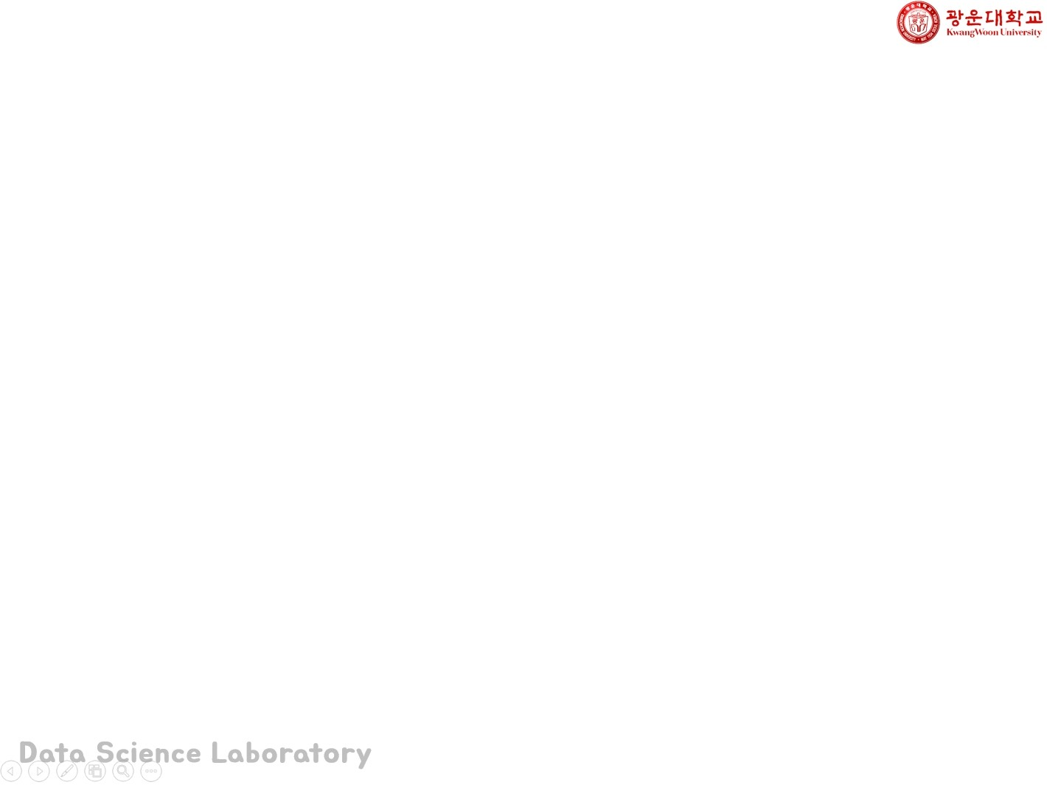
연구 진행상황

Slide 2
진행 과정
1. +-2.5% 보다 크게 움직인 날에 대해서 기사 감성분석 및 예측 (bert , pororo)
2. 1번에 조건을 주고(기사 중복 제거, 감성 60% 이상) 다시 분석 및 예측
3. 종목토론방 제목으로 감성분석 및 예측 (제목 중복 제거, 감성 60% 이상)
4. 기사 + 종목토론방 감성분석 분석 데이터로 예측

Slide 3
1. 단순기사 감성분석 및 예측
BERT
평균/개 | 긍정 | 부정 | 기사 수 | 긍정 비율
오른 날 | 20.51 | 12.51 | 33.03 | 60.43%
내린 날 | 21.99 | 13.07 | 35.06 | 59.44%
Pororo
평균/개 | 긍정 | 부정 | 기사 수 | 긍정 비율
오른 날 | 12.03 | 21.00 | 33.03 | 37.10%
내린 날 | 12.85 | 22.21 | 35.06 | 36.12%
의미가 없음.

Slide 4
2. 1번+조건 감성분석 및 예측
조건: 중복 제거, 60% 이하 감성 제거
BERT
평균/개 | 긍정 | 부정 | 기사 수 | 긍정 비율
오른 날 | 7.97 | 5.75 | 13.73 | 59.47%
내린 날 | 8.52 | 5.74 | 14.26 | 58.81%
Pororo
평균/개 | 긍정 | 부정 | 기사 수 | 긍정 비율
오른 날 | 5.30 | 9.37 | 14.67 | 36.34%
내린 날 | 5.69 | 9.55 | 15.25 | 36.90%
역시나 의미가 없음.

Slide 5
3. 종목토론방 제목 감성분석
BERT
평균/개 | 긍정 | 부정 | 글 수 | 긍정 비율
오른 날 | 3.25 | 9.58 | 12.83 | 28.28%
내린 날 | 5.06 | 14.03 | 19.09 | 28.82%
Pororo
평균/개 | 긍정 | 부정 | 글 수 | 긍정 비율
오른 날 | 4.12 | 9.72 | 13.84 | 31.02%
내린 날 | 6.29 | 14.90 | 21.18 | 32.21%
의미가 없으나 내린 날에 대해서는 확실히 부정적인 글과 글의 수가 많은 것을 알 수 있음.
(약 1.5배 정도 많음)
좀 더 데이터 분석을 해볼 필요성이 느껴 짐.

Slide 6
4. 종목토론방 + 기사 (threshold)
종목토론방의 감성 비율과 글 개수
기사의 감성 비율과 개수를 따져 threshold정해 예측
예 )
기사의 개수가 10개 이상이며 긍정비율이 50% 이상
긍정글 개수가 10개 이상 - 롱
알맞은 threshold 구해야 함
20180118 X -0.39%
20181101 O +8.70%
20200903 O +2.14%
20201123 X -1.00%
20201127 O +0.60%
20201203 O +3.71%
20210113 O +1.62%
20210415 X -1.32%
기간 2017/06/08 ~ 2021/05/10
약 75% 확률을 보임

